Slide 1
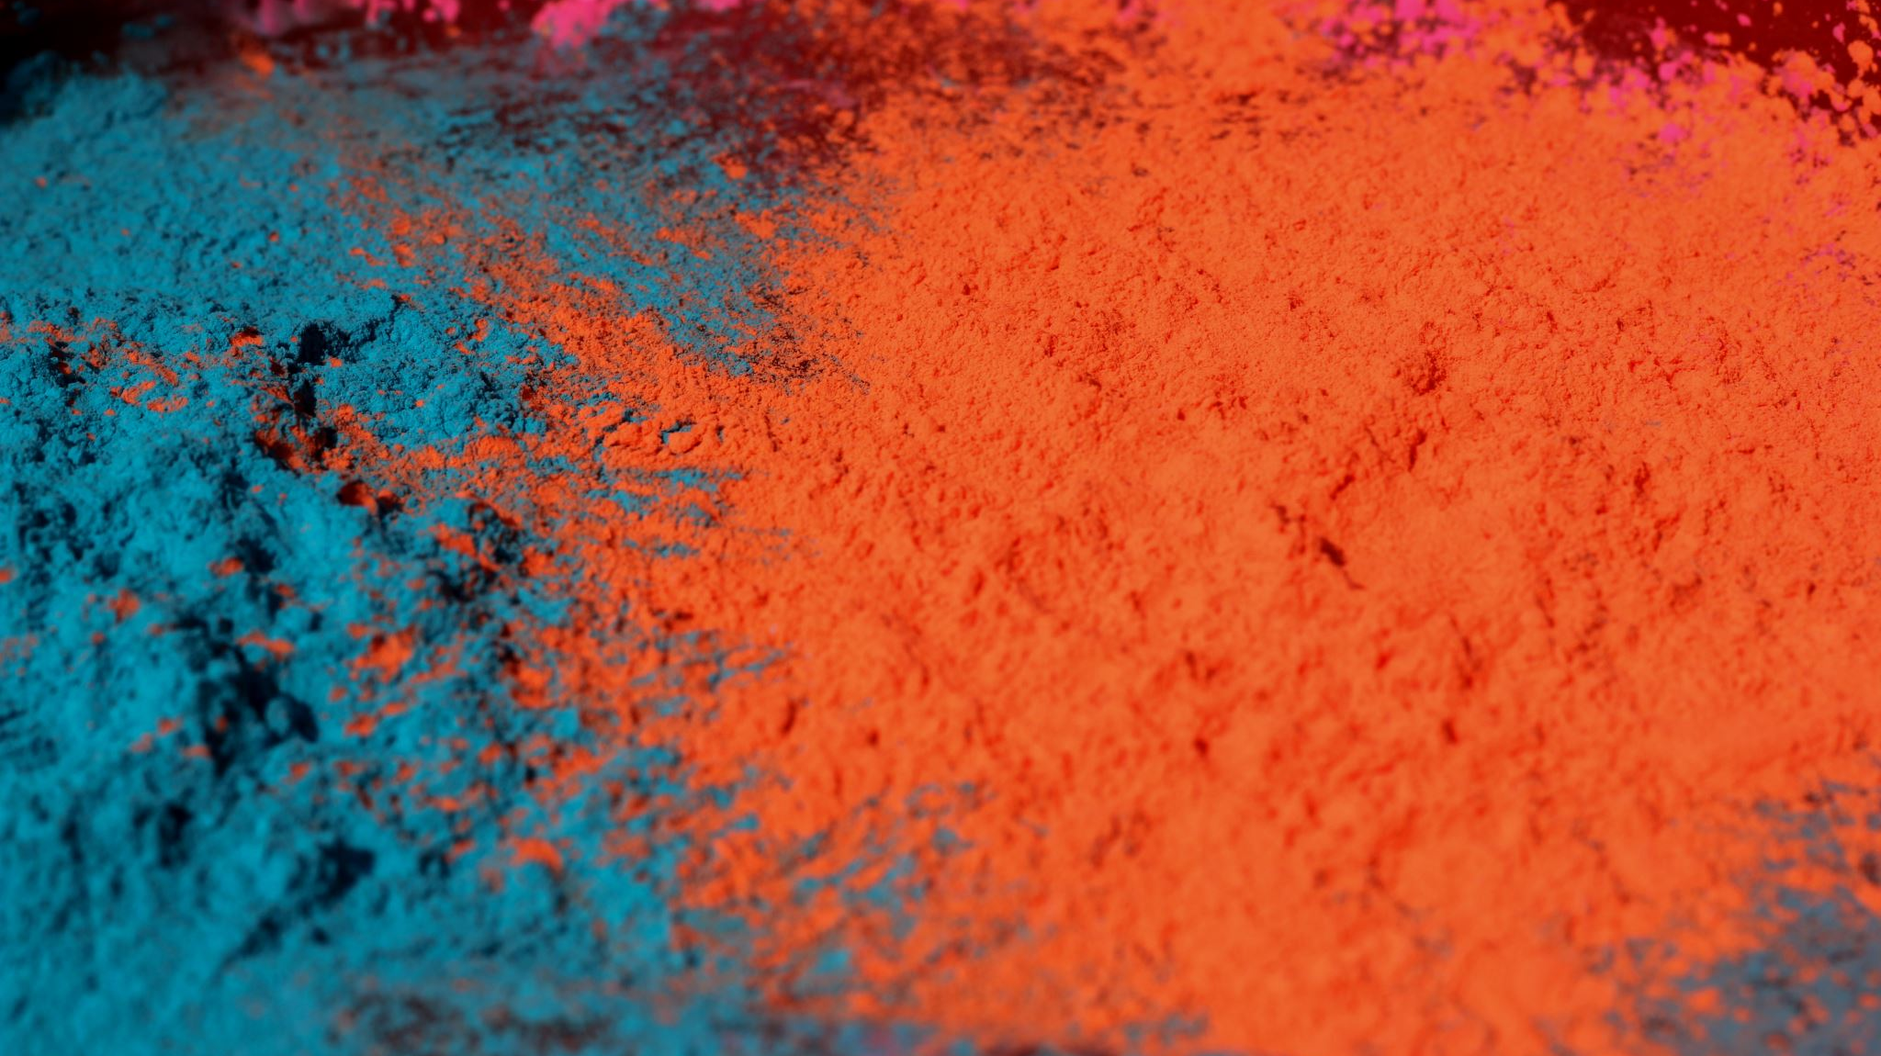
Duygular ve Söylem

Slide 2
Duyguların Kültürel Politikası – Sara Ahmed
Ahmed’in modeli: DUYGU ve DİL:
Dil, duyguları nasıl üretir?
Sembolik Düzen ile Gerçek arasında nasıl bir ilişki var?
Duygular dil içerisinde anlamını bulur.
Dilin temsil alanı dışarısında bir duygulanımdan söz edemeyiz!!!
Duygulardan sadece özne ya da sadece nesne ile ilişkili olarak bahsedemeyiz.
Duygular hem belli öznelerde hem de belli nesnelerde istikrarlı bir biçimde ikamet edebilir.
Bu süreç, dilsel olarak üretilen, toplumsal inşadır.
Duygular, belli doğallaştırma süreçlerine tabi olsa dahi, hiçbir nesneye içkin olamaz.
Benzer şekilde, duyguların belli özneliklere de içkin olamaz.

Slide 3
Duyguların Kültürel Politikası – Sara Ahmed
Hatırlatma-
Bedenin bilgisi olarak duygular: Bedenin hareketi, bedensel etkiler, değişimler, …
İlişkisellik: Duygular ne özneye ne de nesneye içkindir. Öznenin nesne ile karşılaşmasının sonucu oluşur.
“Eğer duygular nesnelerin ürünü olmayıp nesnelerle temasla şekilleniyorsa, o zaman duygular öznenin ya da nesnenin “içinde” deyip geçemeyiz. Bu durum, duyguların, özne ya da nesnelerin içinde “ikamet eden” şeyler olarak yorumlanmayacağı anlamına gelmez”.
Sara Ahmed, Duyguların Kültürel Politikası, s15
Söylemsellik: Duygular nesnelerin anlamlandırılması ile oluşur. Belli yorumlayıcı çerçeveler tekrarlandıkça, duygular belli nesnelere yapışır. Duygular, zamansalllıkla, sermaye gibi birikerek çoğalır.

Slide 4
Duygular ve Dil
Duygular dil içerisinde, sembolik temsiller aracılığıyla oluşur.
Duygular belli nesnelere yapışırken, dilin diferansiyel mantığını üretir.
Duyguların üretimi gösterenler zincirine dahil olarak gerçekleşir.
Postyapısalcı düşüncede bir dil gibi yapılanmış olan toplum ve kültür içerisinde, gösterenler doğrudan gösterilenler ile ilişkili değildir.
Anlam gösterenlerin başka gösterenlerle ilişkisi ile kurulur.
Anlam’ın kurucusu, başlatıcısı bir ilk gösteren olmadığı gibi, anlamın sonuçlandığı bir son gösterenden de söz edilemez.
Anlam gösterenler zinciri içerisinde kayıtlıdır.
Anlamın üretilmesinde sürekli yeni gösterenler bu zincire dahil edilebilir. Dolayısıyla, anlamın sabitlenmiş, tekilleşmiş, durağan bir gösterge olarak üretilmesi imkansızdır.
anlam sürekli yeniden üretilebilen, oynak bir varlık olarak düşünülmesine davet eder (bkz. Derrida)

Slide 5
Dilin Diferansiyel Mantığı
Derrida’ya göre, anlam hiçbir zaman gösterilen’e ulaşarak üretilmez.
Anlam her zaman gösterenler zinciri içerisinde kurulur.
Gösterilen’e ulaşmak mümkün değildir.
Bkz. Dil’in temsil alanının dışında bir varlığın imkansızlığı
Bu nedenle, anlam diferansiyel bir mantık ile kurulur.
Bu aynı zamanda anlamın ertelenmesidir.
Différ+ Differ
farklılık + erteleme.
Anlamın ertelenmesi.
Bu dilsel anlamın oynaklığını, muğlaklığını, istikrarsızlığını, karar-verilemezliğini ima ediyor.

Slide 6
Dilsel Mecazlar
‘Doğruluk’ ve ‘hakikat’ kavramları da ancak bir temsiliyet rejiminden ibarettir.
Dilsel yorumlamalarımızın ötesinde bir hakikatten söz edemeyiz.
Bu yorumlama biçimleri retorik oyunları içerir.
Mecaz (değişmece) farklı gösterenler arasında özdeşlikler kurarak hakikati üreten en önemli retorik araçlarındandır.
Bkz. Metafor (eğretileme) ve Metonimi (düzdeğişmece)
Bu retorik oyunlar düşünme biçimlerini, değerler, normları, pratikleri belirleyen kurucu dilsel güçlerdir.
Retorik araçlar (mecazlar – metaforlar) farklı gösterenler arasında özdeşlikler kurar: BİR BİLGİ BİÇİMİ
Dil bu sayede deneyimlerimizi, yargılarımızı biçimlendirir
İnsanlar, eylemler ve yerler hakkında değerleri yükseltir/alçaltır.
DİL düşünme biçimlerini, eylem kiplerini tayin ediyor. Bunu özellikle MECAZLAR sayesinde yapar.
Dil düzenleyici kapasitesini MECAZLARA borçludur. ŞEYLER’i nasıl kavradığımızı yönetir.

Slide 7
‘Duyguların Metinselliği’ – Sara Ahmed
Sara Ahmed’e göre;
‘Gösterenler zinciri –mecazlarıyla- bizim nesnelere karşı yönelimimizi tayin eder.
Bedenlere, pratiklere, yerlere karşı hangi duygusal yönelimlerimiz olur?
YAPIŞKANLIK: Gösteren zinciri içerisinde belli duygu gösterenleri başka gösterenlere yapışarak nesnelerde ikamet etmeye başlar:
«Göstergelerin tekrar yoluyla yapışkan hale geldiğini ileri sürebiliriz; eğer bir kelime sürekli belirli bir şekilde kullanılırsa, o “kullanım” esas olur; o bir gösterme şekli olur. Bu durumda “Paki” gibi sözcükleri aşağılama olarak duymamak zorlaşır. Kelimenin yeni anlam edinmesine karşı direnç göndergeyle alakalı değildir; onun yerine bu direnç “Paki” kelimesinin geçmişte tekrarının sonucudur.»
Sara Ahmed, Duyguların Kültürel Politikası, s118

Slide 8
’İğrenmenin Performatifliği’ – Sara Ahmed
İğrenme bir nesne hakkında bir histir; bir nesneye yönelik bir tepkidir.
Yapışma: İğrenme bir nesnenin göstereni.
Gösterge: Bedenden uzak durması gereken, benliğiyle tezat oluşturan, iğrenç’in reddiyle benliğin kurulması (Kristeva – abjektleştirme)
İğrenme hem benliğin kurulmasında bir tehdit, hem de benliğin öteki’sinden farkını tesis eden bir duygulanımdır.
İğrenen özne, iğrendiği nesneyle temas yoluyla iğrenir:
Temas: Yakınlık, iç içe geçme, sınırların ihlali. Duygulanım temas edilenle fiziksel ya da sosyal bir yakınlığın sonucunda duyulan bir tehdit algısıyla ilgilidir.
İğrenme bir sınır çizme duygusu.
“Sınır nesneleri iğrençtir” (s.113).

Slide 9
‘Mutluluk Vaadi’ – Sara Ahmed
“Mutluluk insan arzusunun nesnesi, amaçladığımız şey, insan hayatına gaye, anlam ve düzen veren şey olarak tarif edilir hep. Bruno Frey ve Alois Stutzer’ın öne sürdüğü gibi, “herkes mutlu olmak ister. Herhalde üzerinde bu kadar uzlaşılan başka amaç yoktur hayatt” (2002, vii). Tarif ettikleri şey, belki de mutlulukta uzlaşıldığına dair bir uzlaşmadır. Mutluluğa rızamız var mı? Mutluluğa razı oluyorsak veya razı olduğumuzda, neye razı oluruz?”
Sara Ahmed, Mutluluk Vaadi, s11
Mutluluk göstergesi nasıl oluşur?
Mutluluk tekrarlar yoluyla belli nesnelere yapışır.
Mutluluk normları bir hakikat Rejimi tarif ederek özneleri bu güzergahlar içerisinde yol almaya celbeder (Althusser)

